Slide 1


Slide 2
فرآیند ارجاع از سطح یک به سطح دو

Slide 3
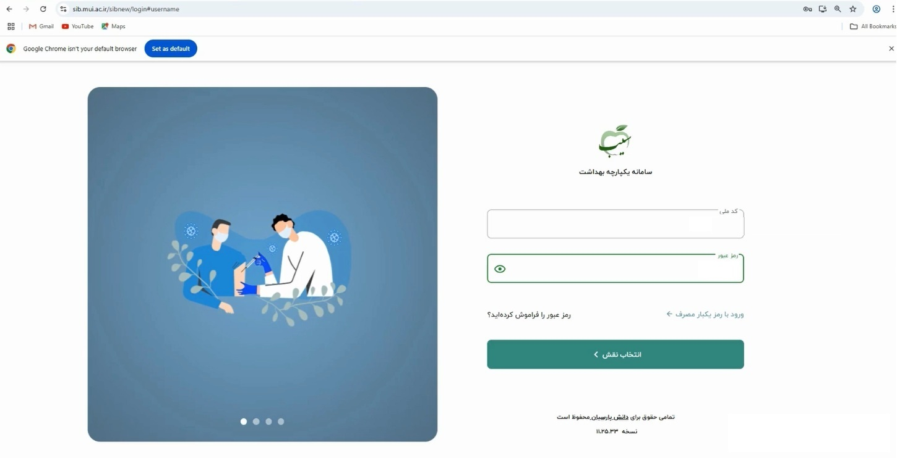
ورود پزشک به سامانه سیب با نام کاربری(کد ملی) و رمز عبور

Slide 4
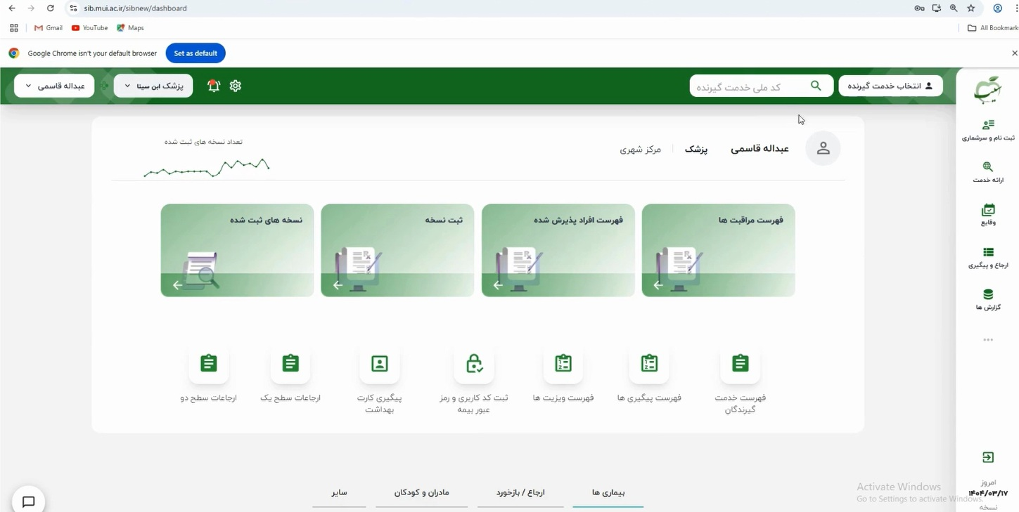
ورود به پنل کاربری پزشک (میز کار پزشک)

Slide 5
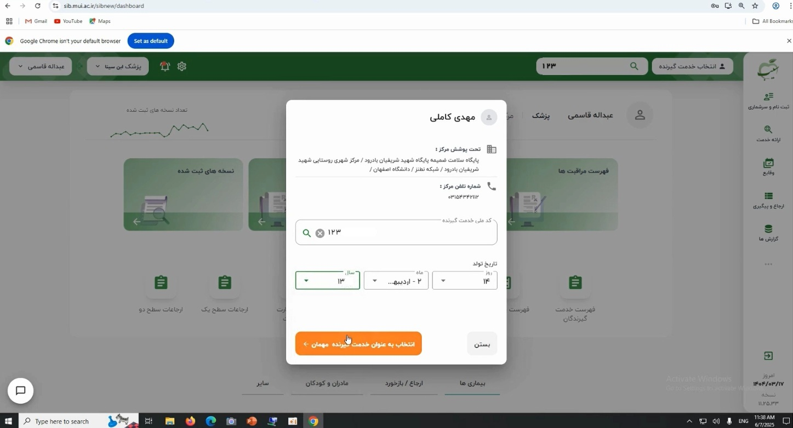
1-انتخاب خدمت گیرنده از طریق وارد کردن کد ملی

Slide 6
ثبت نسخه
2- انتخاب آیتم ثبت نسخه

Slide 7
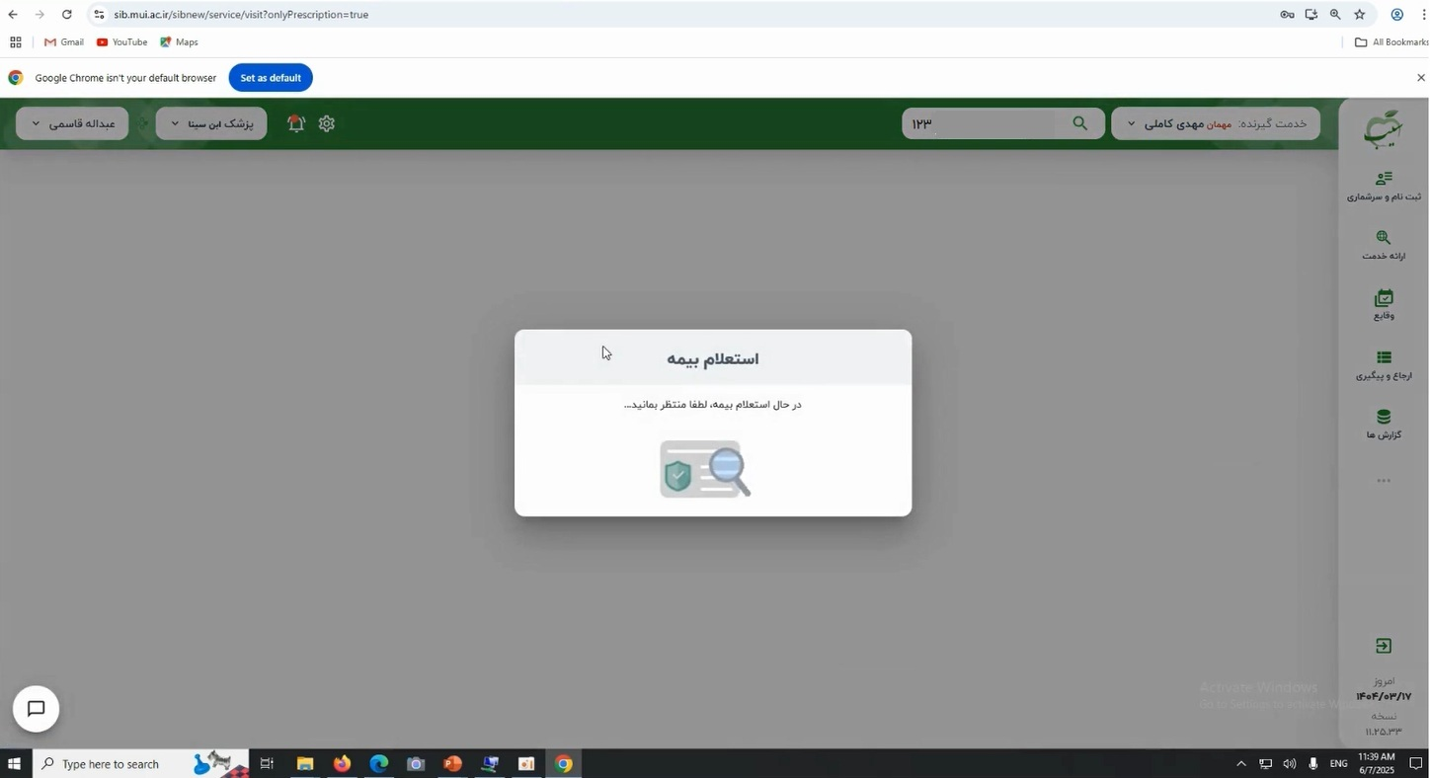
استعلام وضعیت بیمه فرد

Slide 8
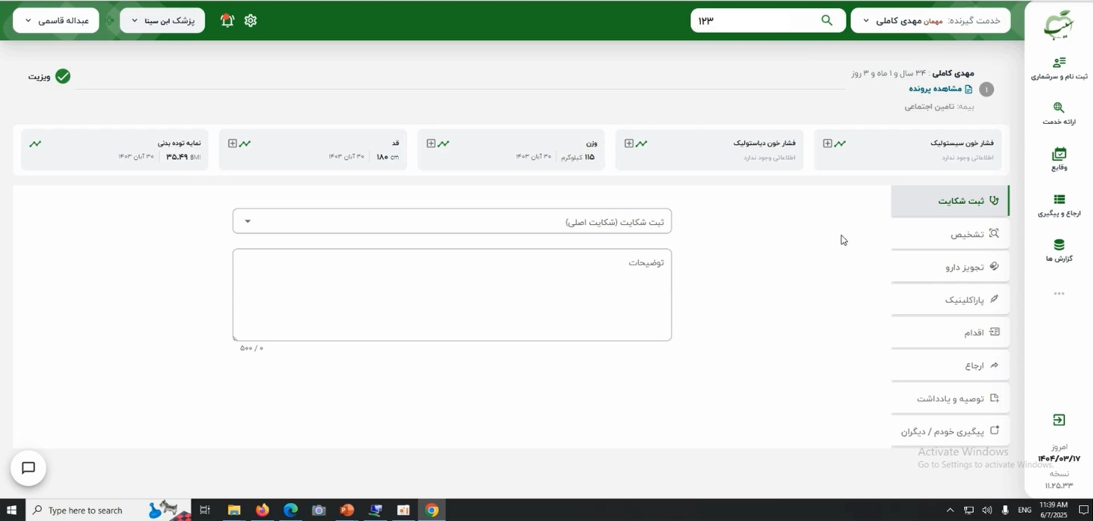
ورود به صفحه اصلی ویزیت پزشک

Slide 9
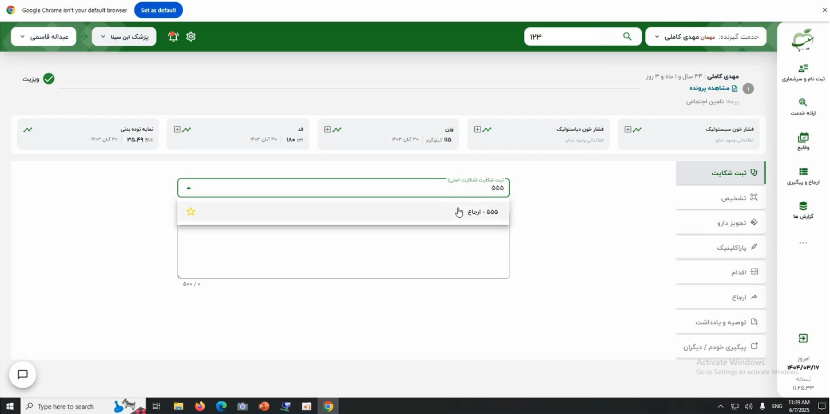
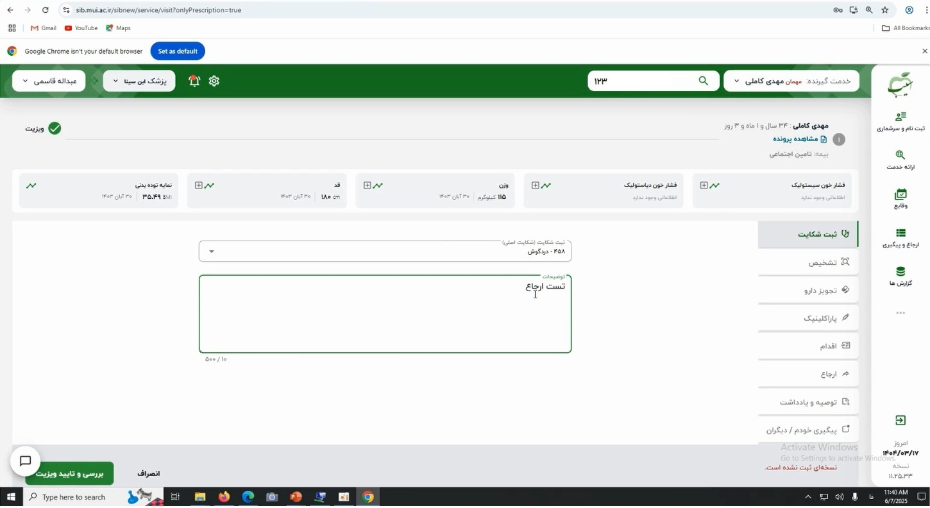

مرحله اول:
ثبت شکایت

Slide 10
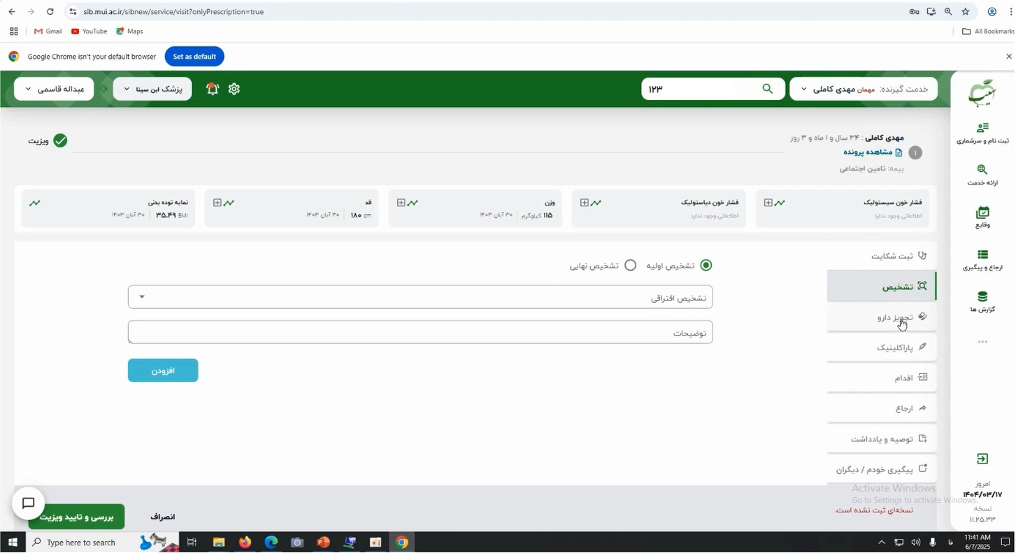
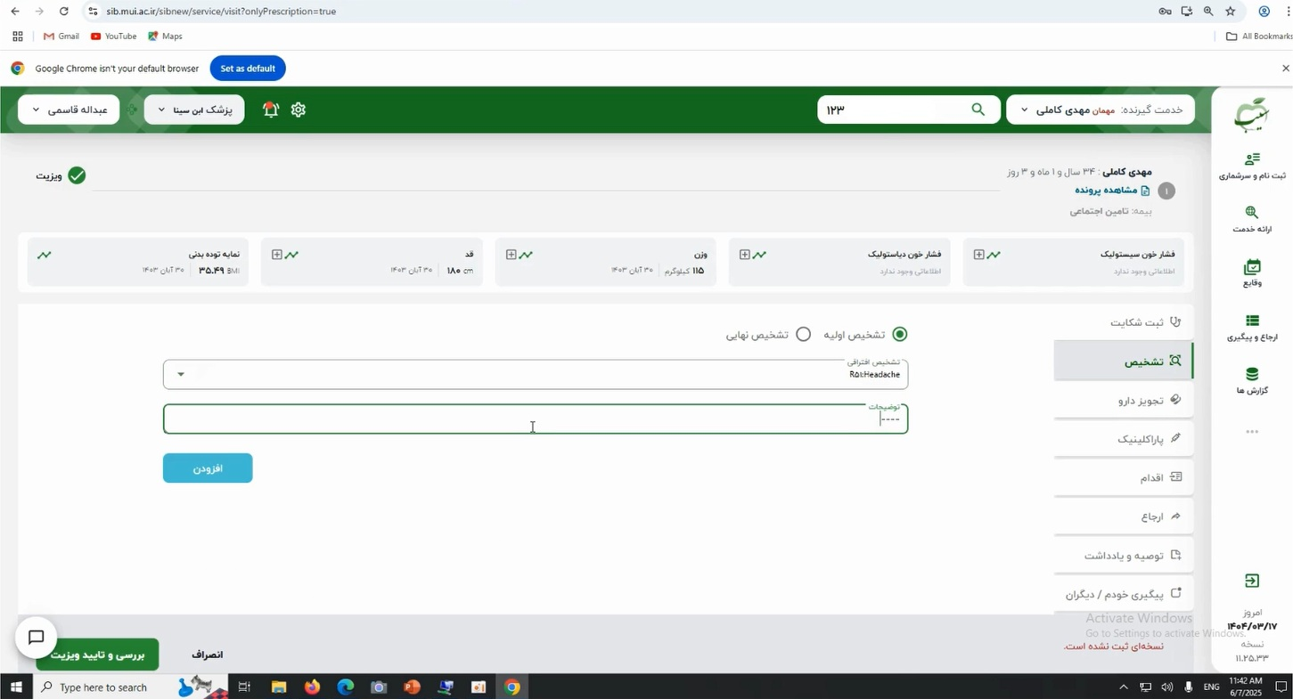

مرحله دوم:
تشخیص

Slide 11

خطا در زمان ثبت نسخه بیمه‌شدگان تحت پوشش بیمه اجتماعی در سامانه سیب، که ناشی از عدم پذیرش برخی از تشخیص‌های ثبت شده توسط سامانه سیب می‌باشد.
در همین راستا، توصیه می‌شود از لیست‌های سابقاً شناسایی‌شده (یعنی مجموعه‌ای از کدهای تشخیصی که در مراجعه‌های پیشین بدون ایراد ثبت و بررسی شده‌اند) بهره‌برداری شود. این لیست‌ها می‌توانند به‌صورت داخلی تهیه و به‌روزرسانی شوند و به عنوان مرجع تشخیص برای بیمه‌شدگان مورد استفاده قرار گیرند.

Slide 12
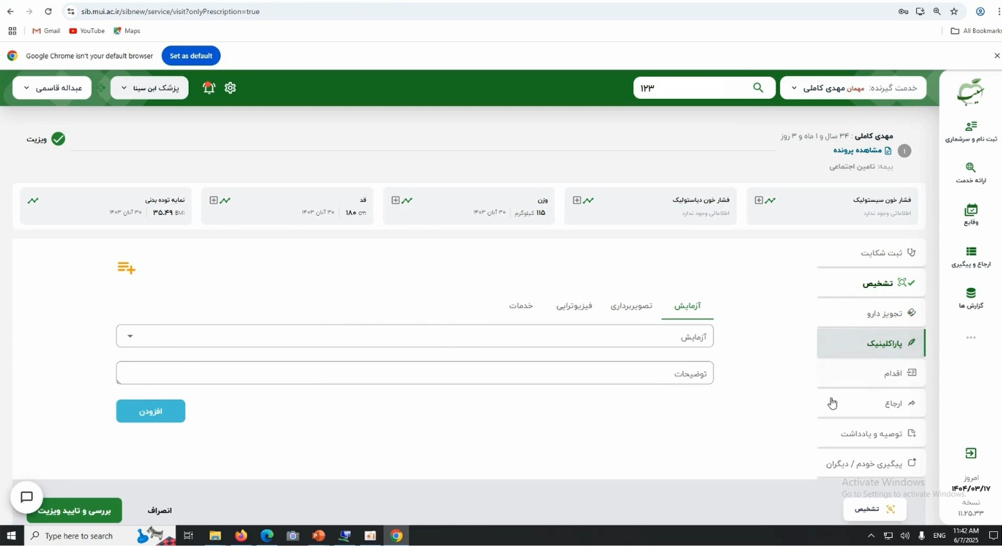
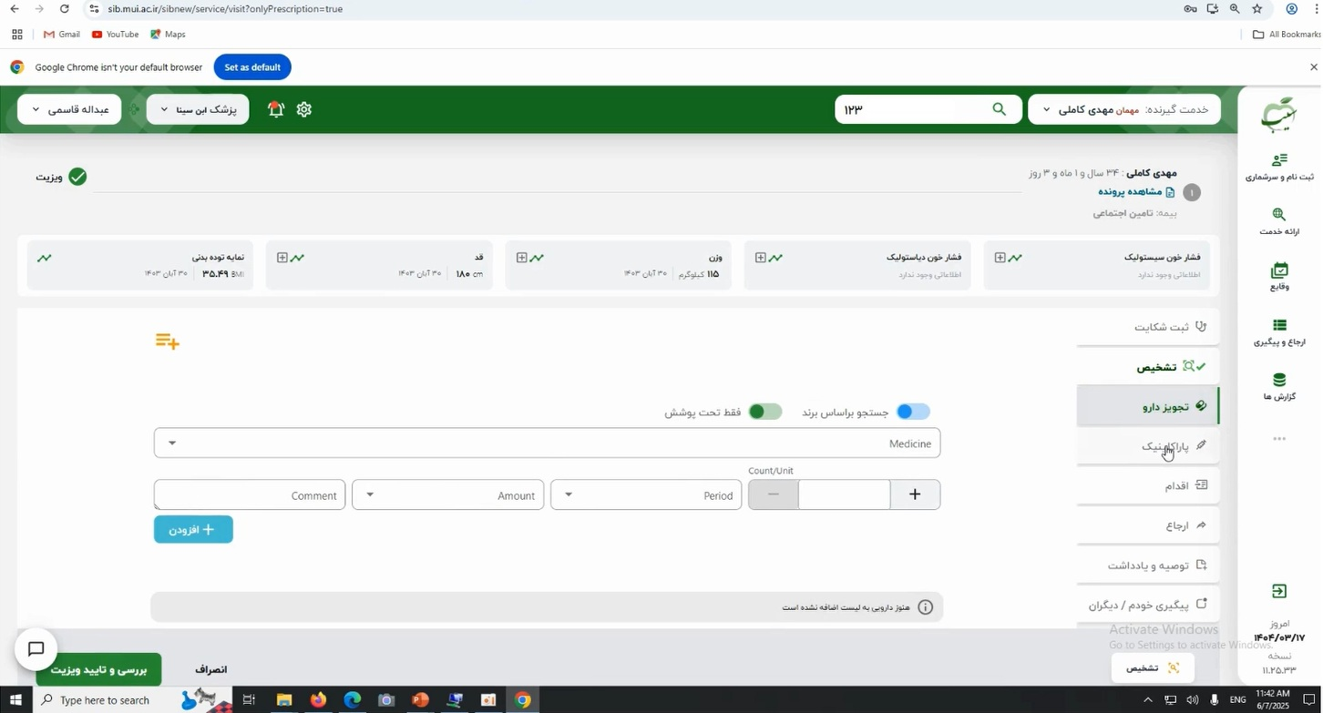
مرحله سوم:
تجویز دارو و پاراکلینیک (درخواست طبق صلاحدید پزشک ثبت میشود)

Slide 13
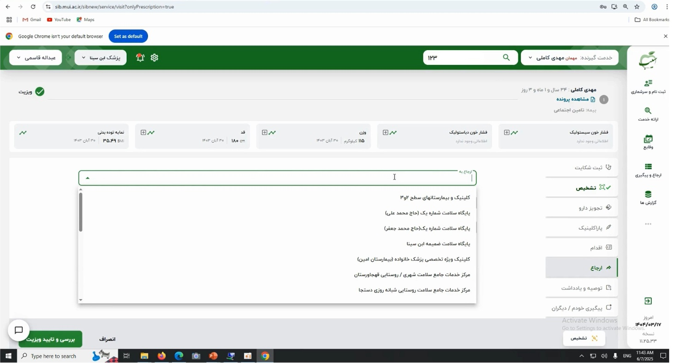
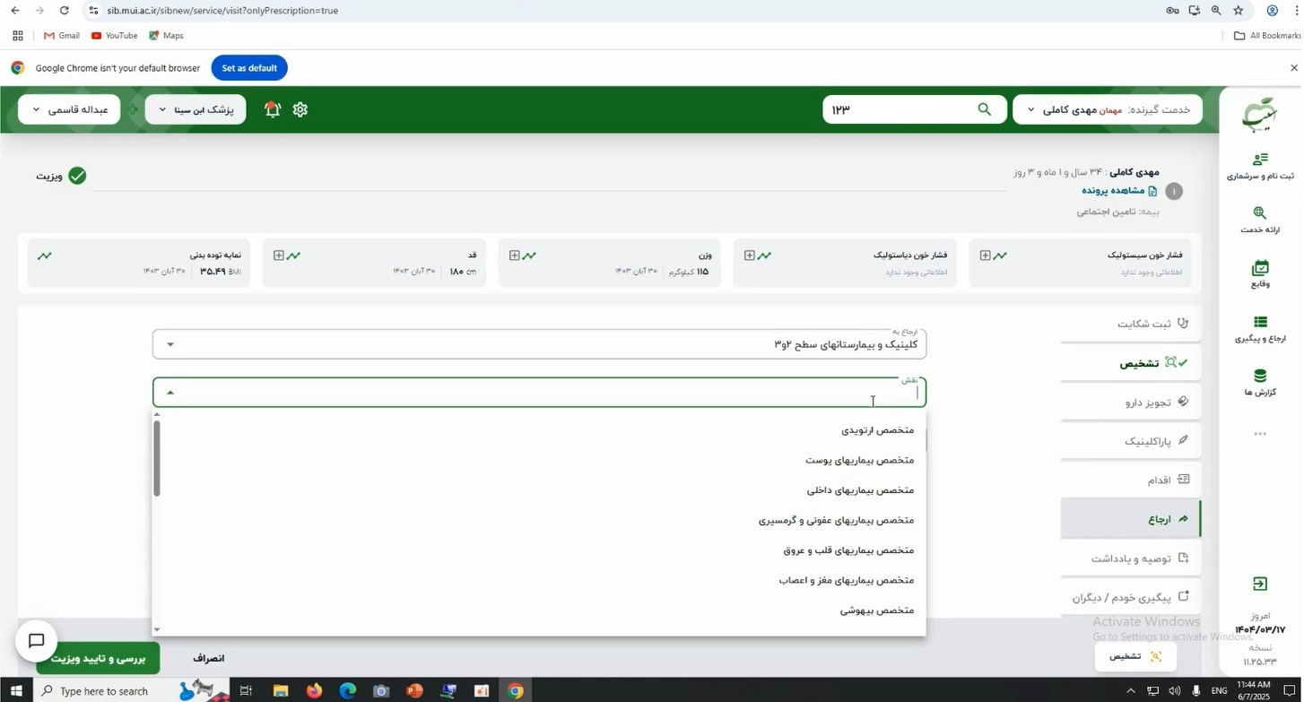
مرحله چهارم:
ارجاع
برای ارجاع سطح 2حتماًاین آیتم انخاب شود
مرحله ی بعد انتخاب عنوان تشخیص

Slide 14
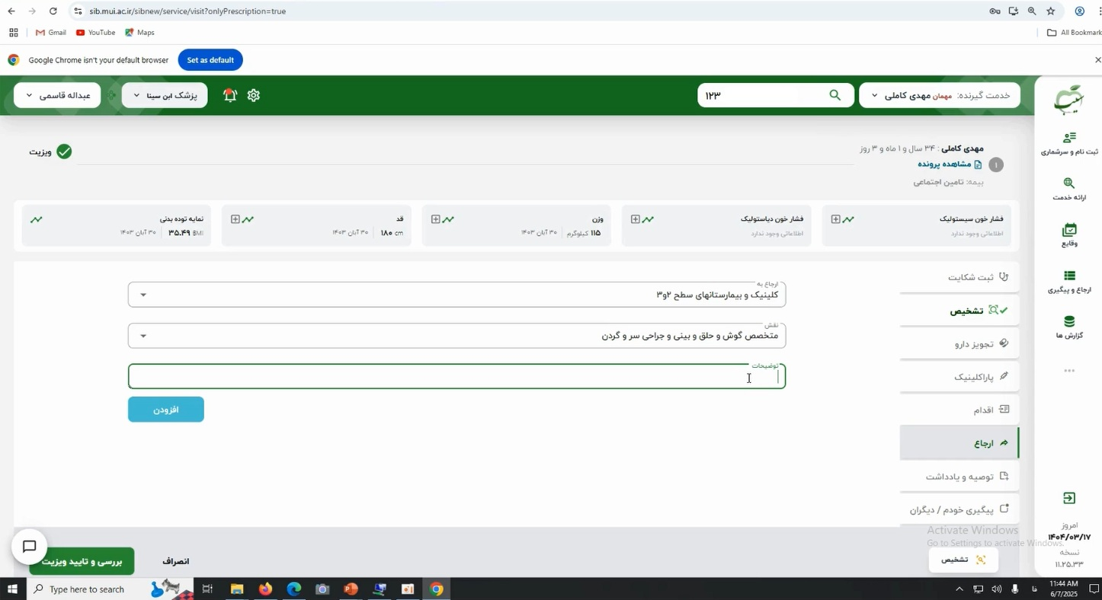
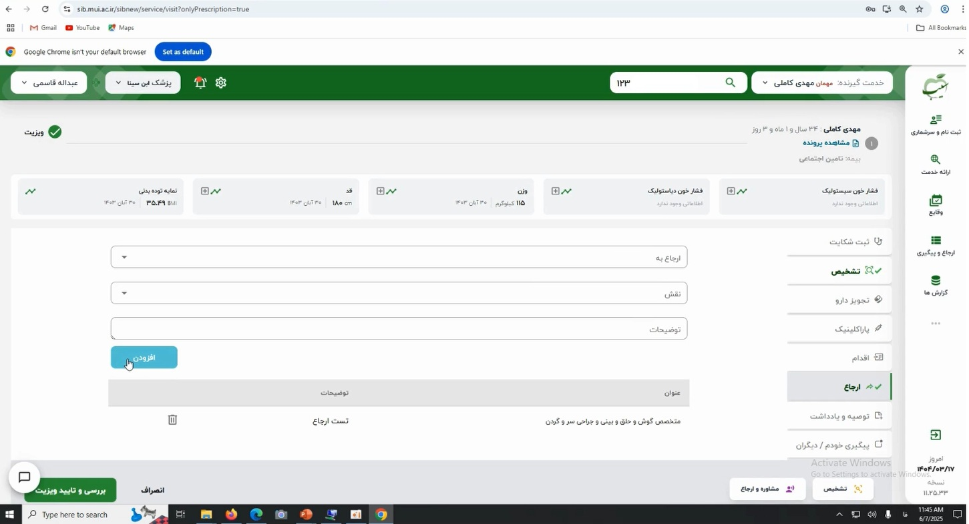
مرحله چهارم:
ارجاع
نیاز است پزشکان محترم سطح یک هنگام ارجاع بیمار به سطح دو (متخصصین)، در بخش «توضیحات»، اطلاعاتی شفاف، مختصر و هدفمند درج نمایند.چون متخصصین در سطح دو از طریق CISتوضیحات را رویت میکنند.
در نهایت انتخاب آیتم افزودن

Slide 15
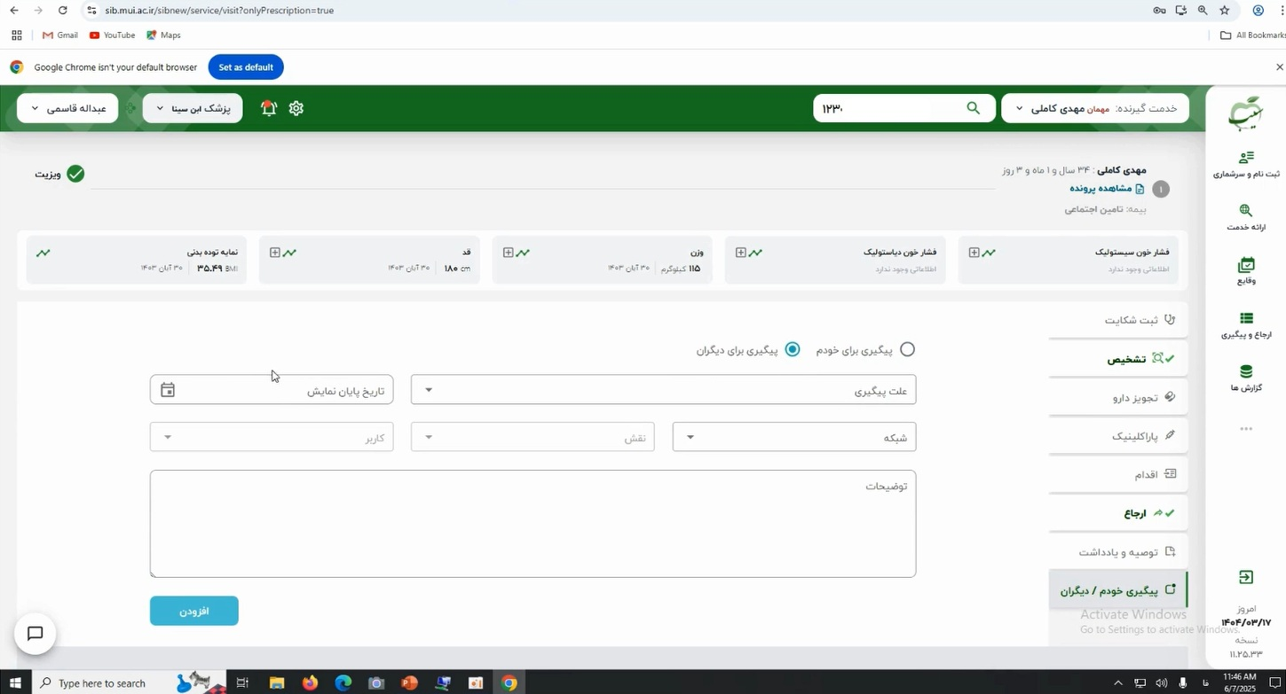
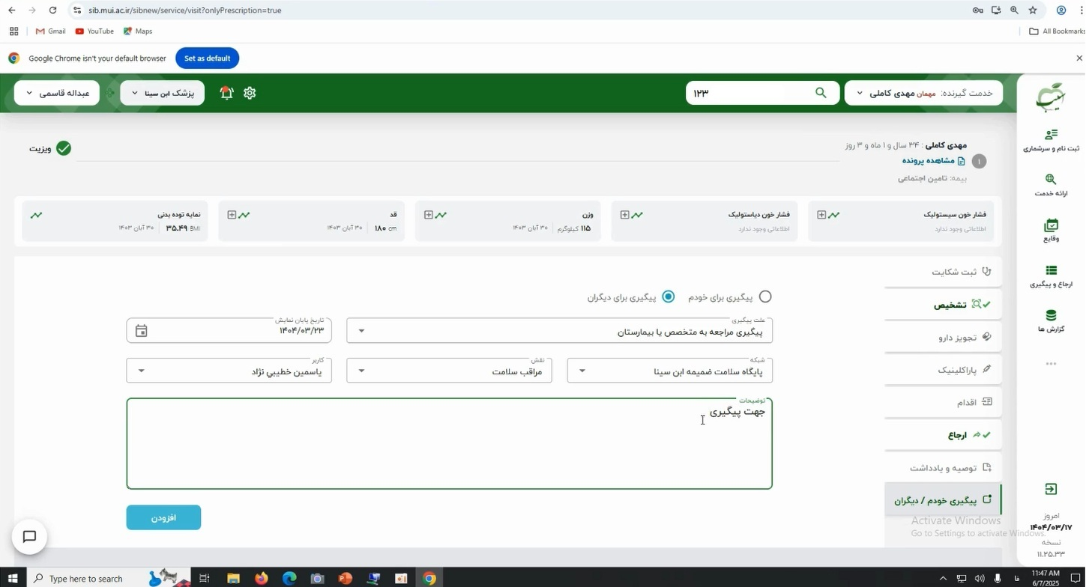
مرحله پنجم:
پیگیری خودم/ دیگران
انتخاب بازه زمانی نهایتاًیک هفته
در نهایت انتخاب آیتم افزودن

Slide 16
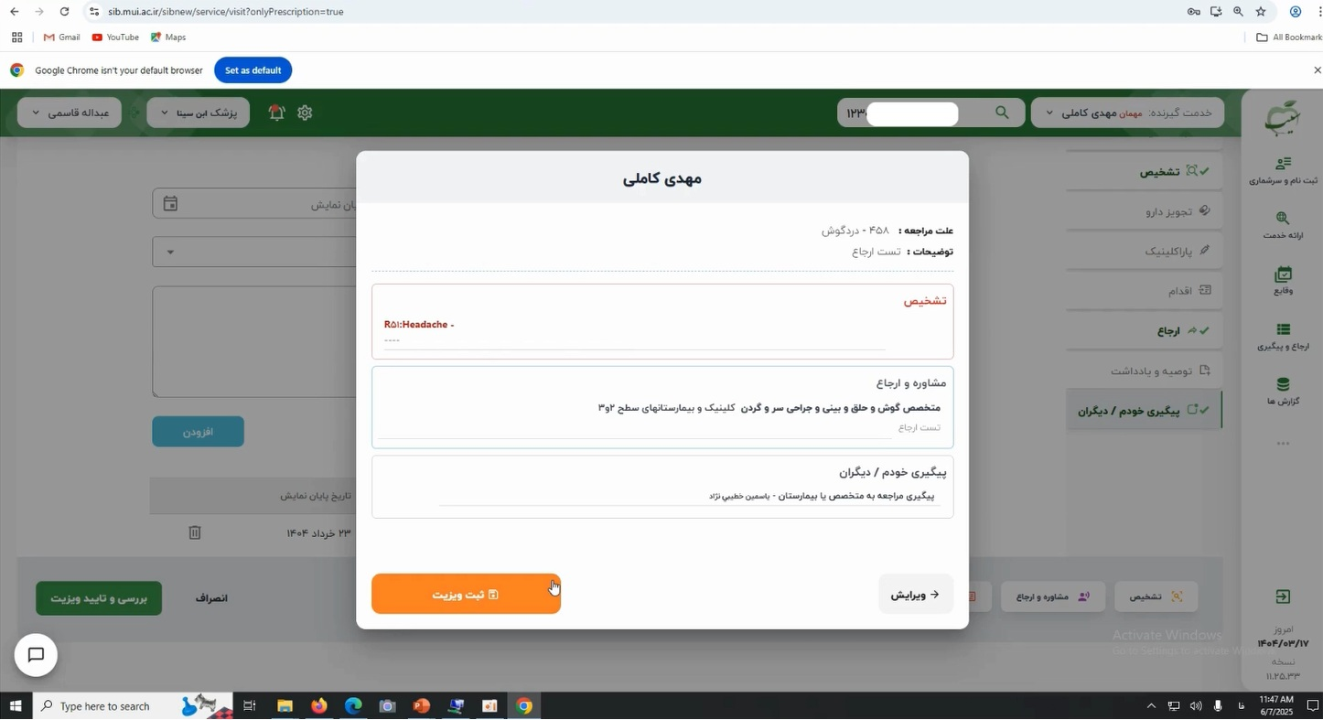
مرحله ششم:
بررسی وتایید ویزیت
1
2

Slide 17
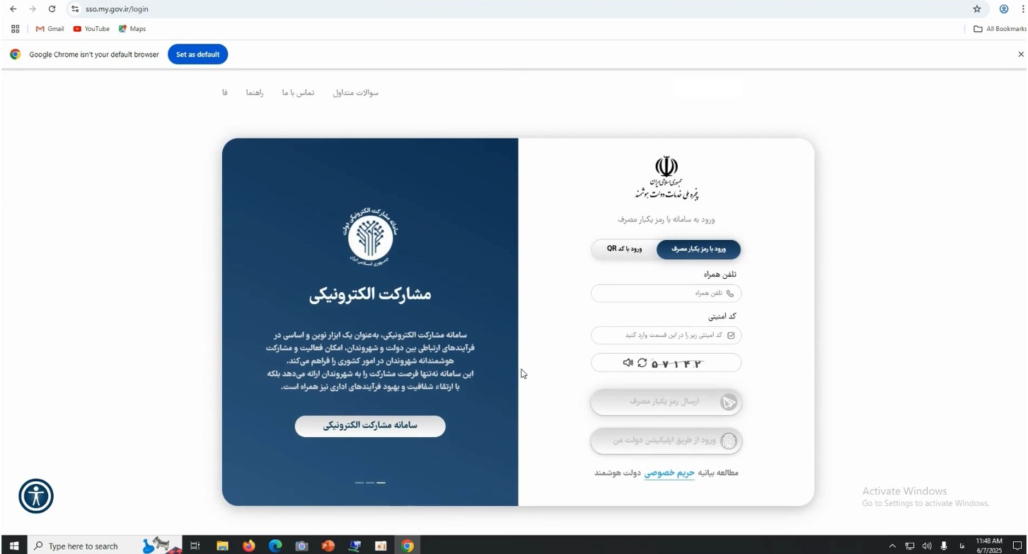
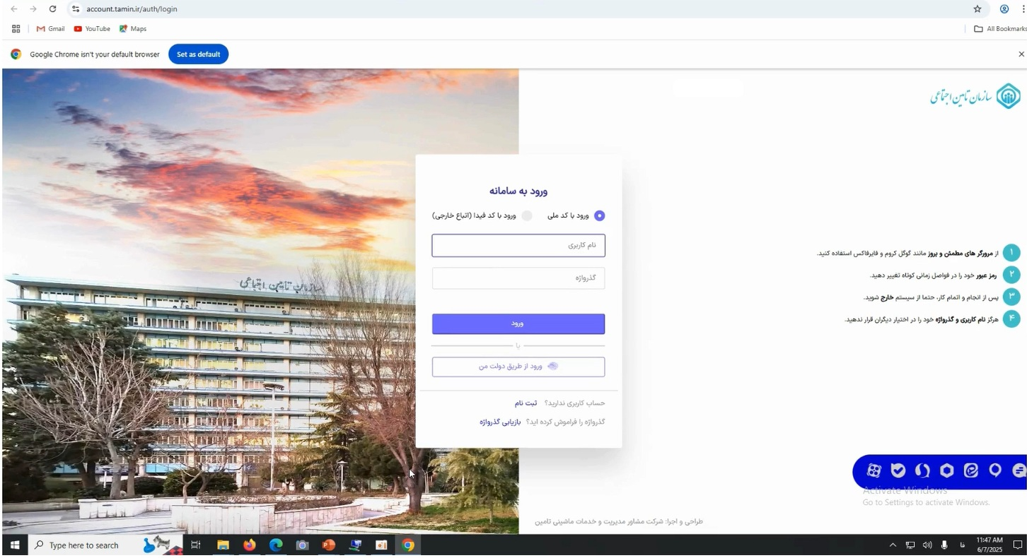
انتقال به سامانه تامین اجتماعی(احراز هویت خودکار پزشک هنگام انتقال نسخه از سامانه سیب به سامانه تامین اجتماعی)

Slide 18
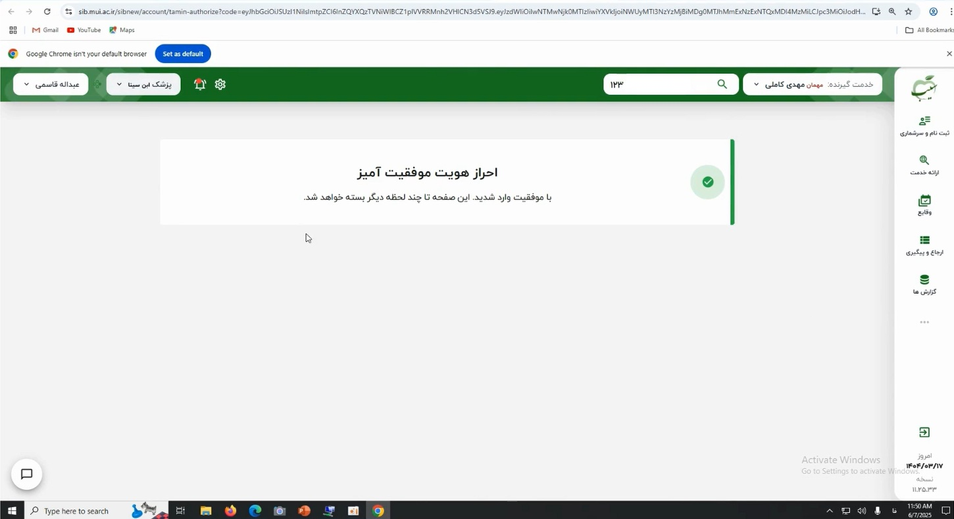
در صورت تکمیل احراز هویت پزشک در سامانه تامین اجتماعی بازگشت به سامانه سیب به صورت خودکار انجام می گیرد.

Slide 19
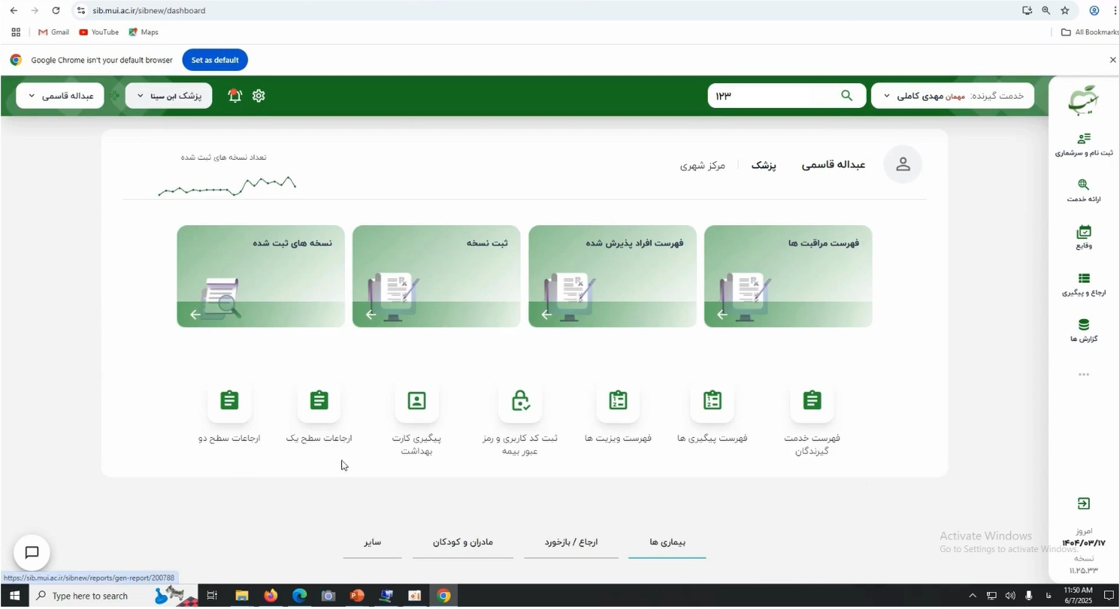
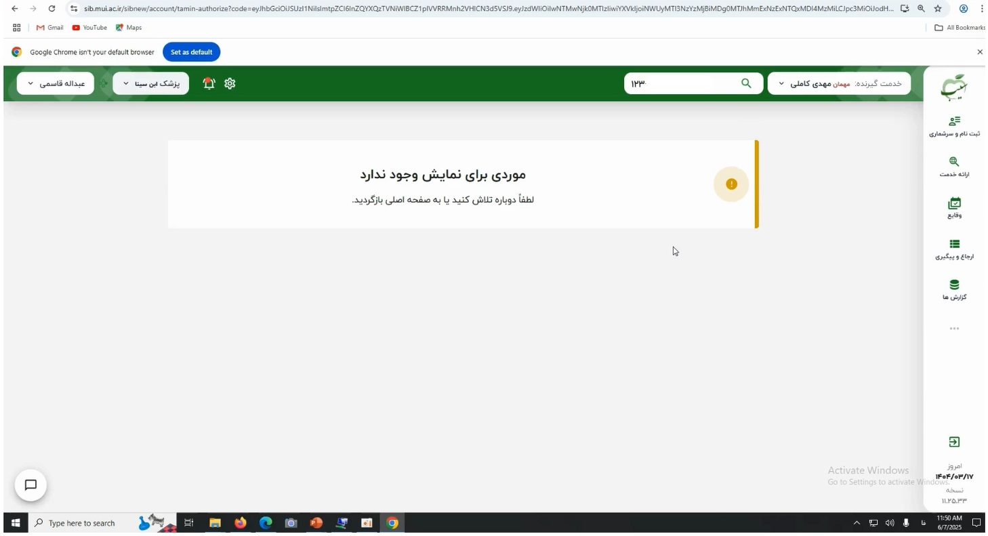
نکته مهم:
در صورت رویت این خطا
1
انتخاب آیتم نسخه های ثبت شده

Slide 20
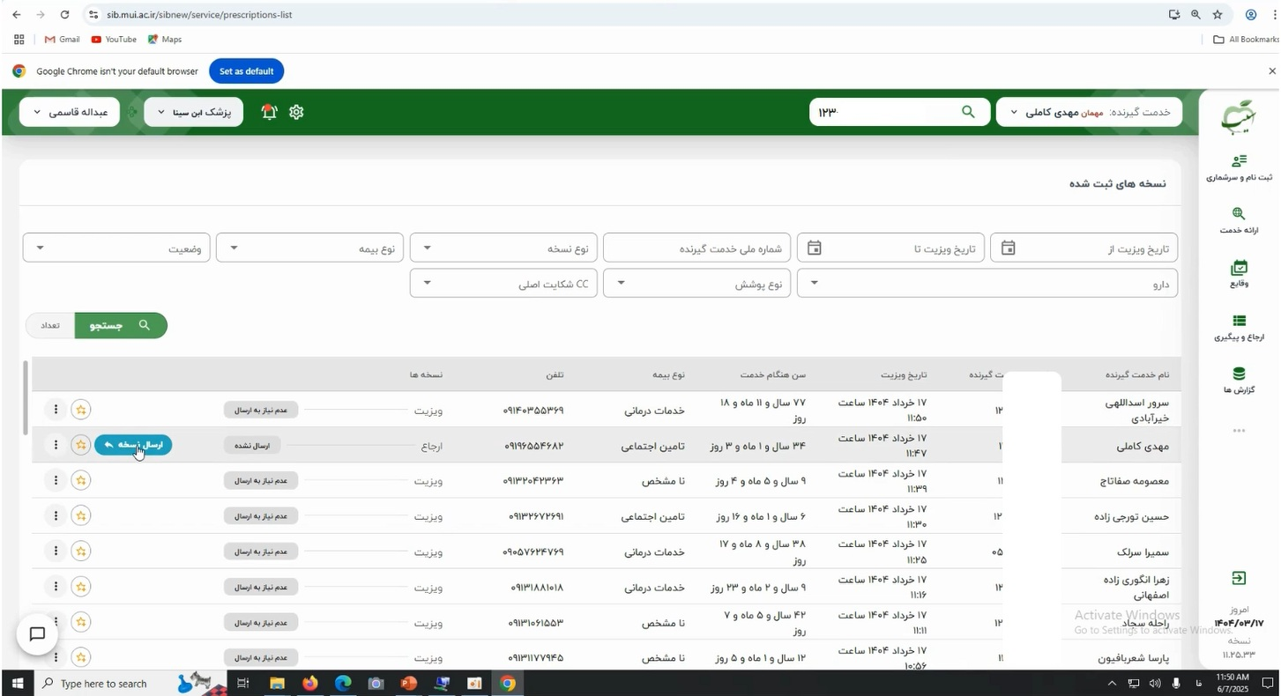
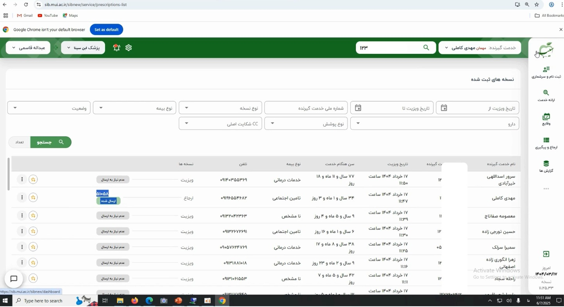
2
در صورتی که کد ارجاع به صورت فوری نمایش داده نشد،لازم است یکبار صفحه مرورگر (سامانه سیب) بارگزاری مجددشود تا اطلاعات تکمیل شده و کد ارجاع ظاهر شود.
3
کلیک بر روی ارسال نسخه

Slide 21
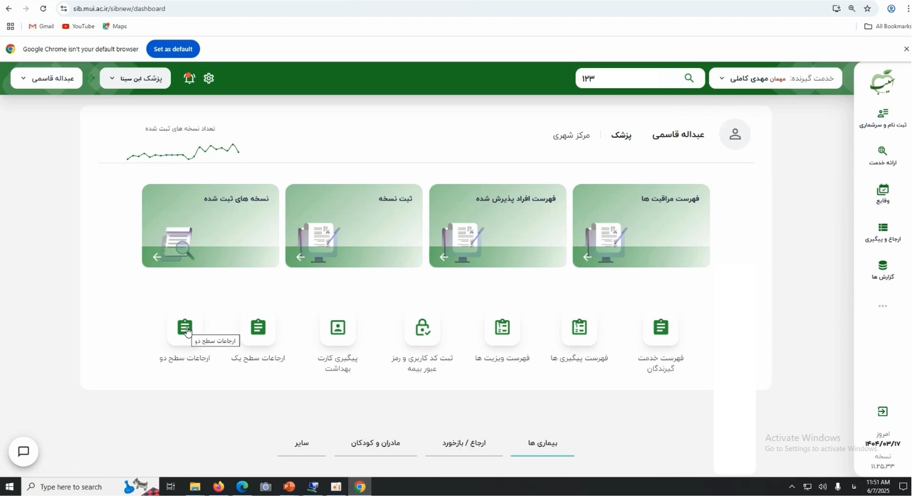
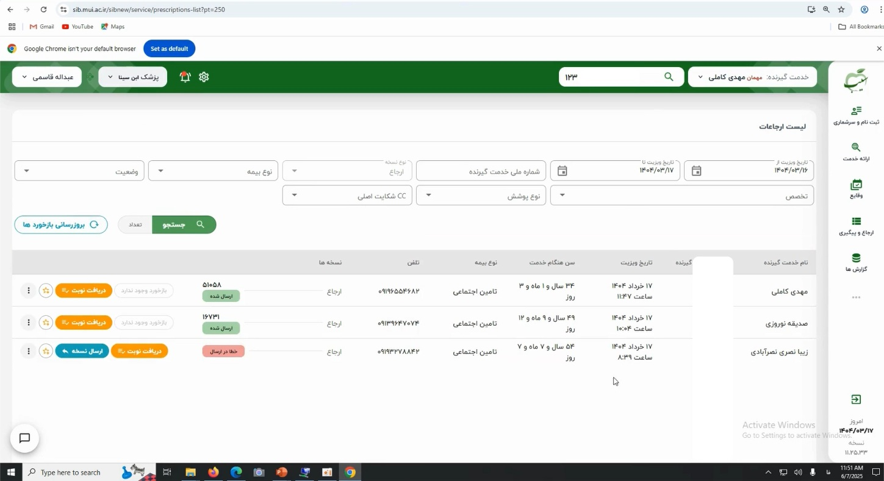
1
2

Slide 22
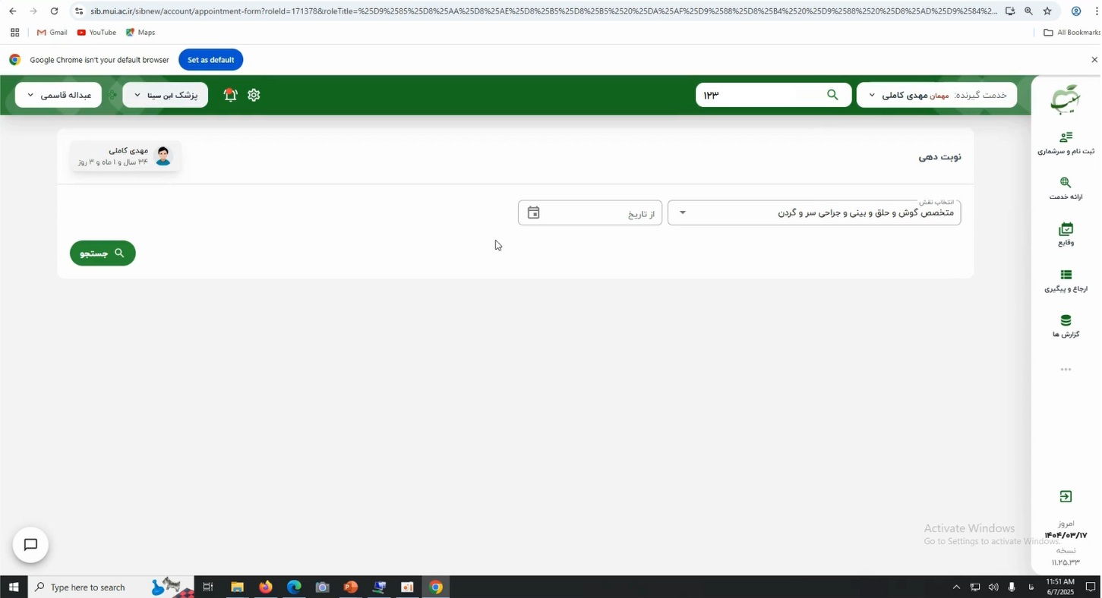
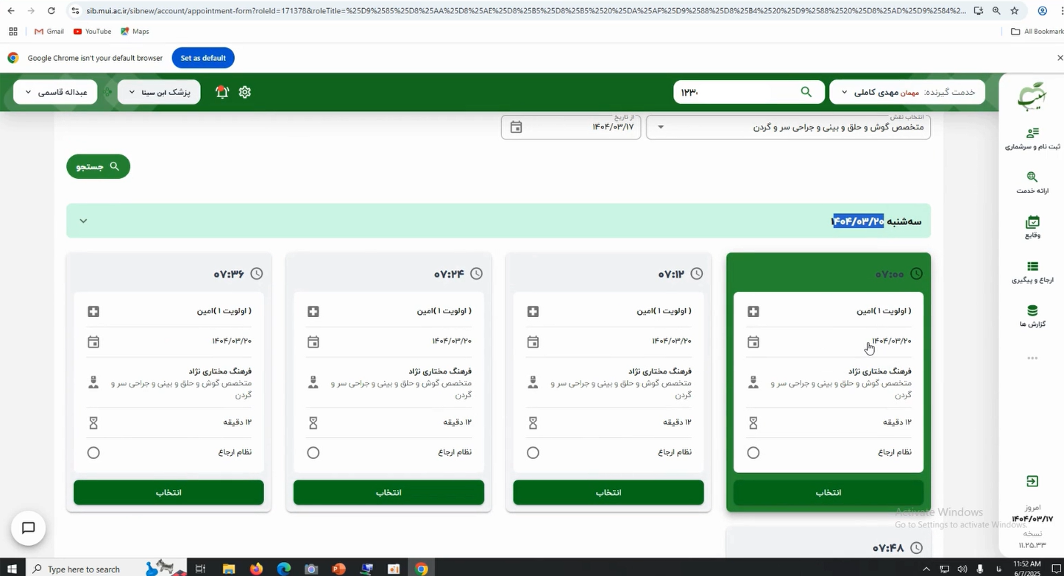
3
4
انتخاب تاریخ

Slide 23
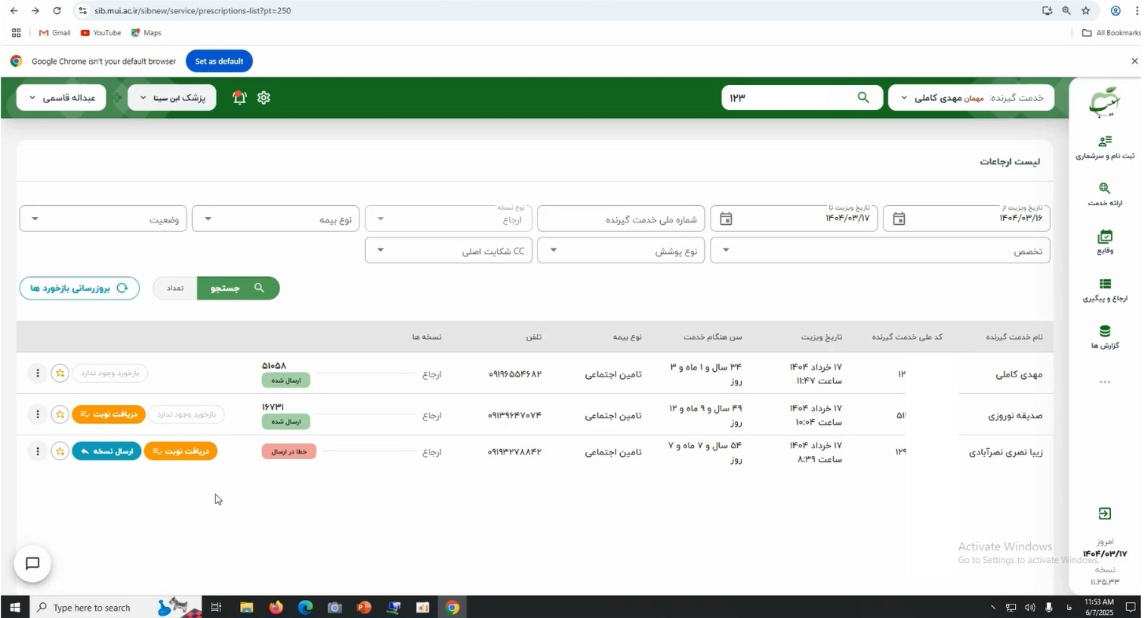
نکته مهم:
پزشک مرکزخدمات جامع سلامت برای رؤیت پسخوراند دریافتی باید وارد صفحه "ارجاعات سطح دو" شده و یکبار در روز به روی دکمه "به روزرسانی بازخوردها" کلیک نماید.

